Slide 1
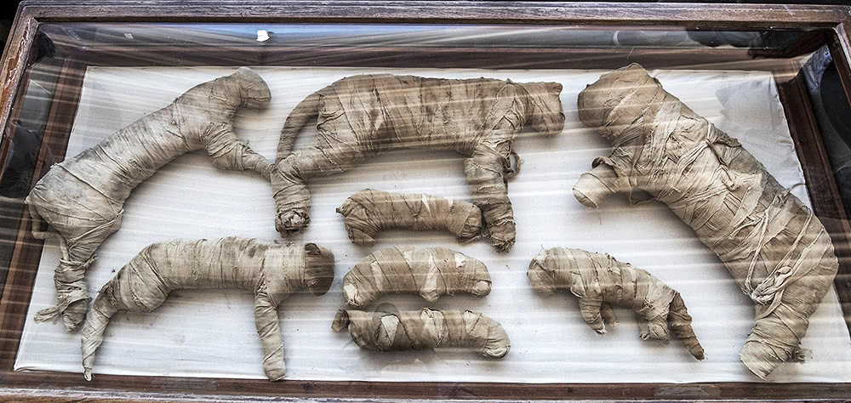
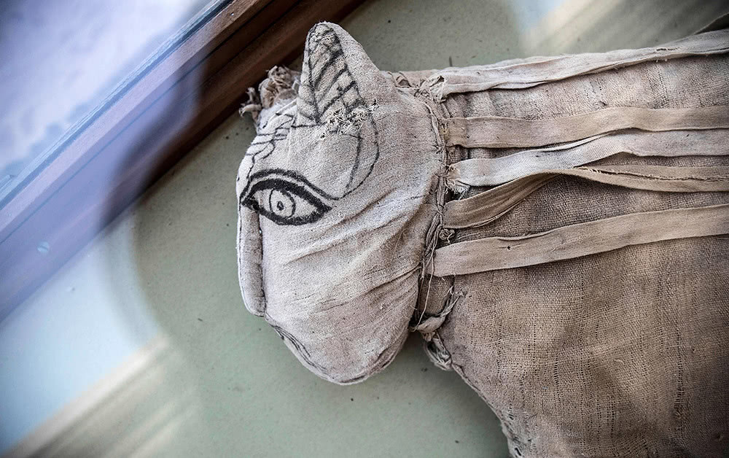
《重见天日！两千年前动物木乃伊被发现，有狮、猫、鳄鱼以及猫鼬等》
——新华网2019年11月26日

Slide 2
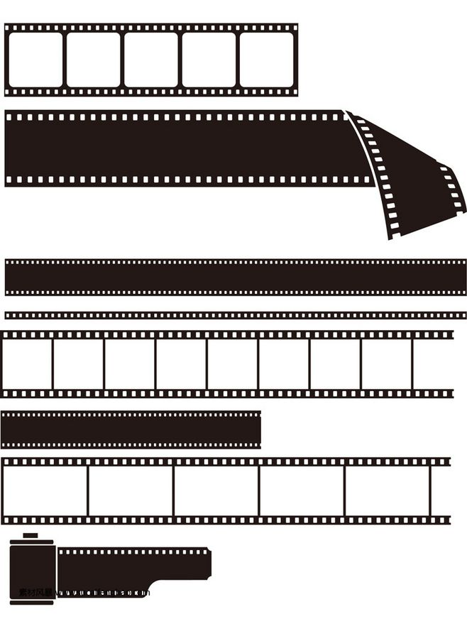
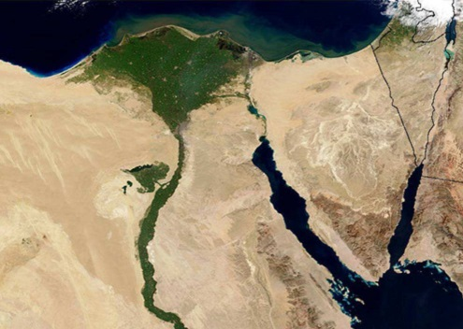
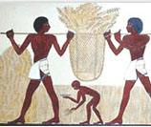
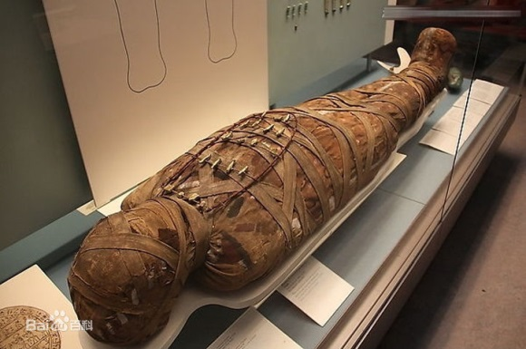
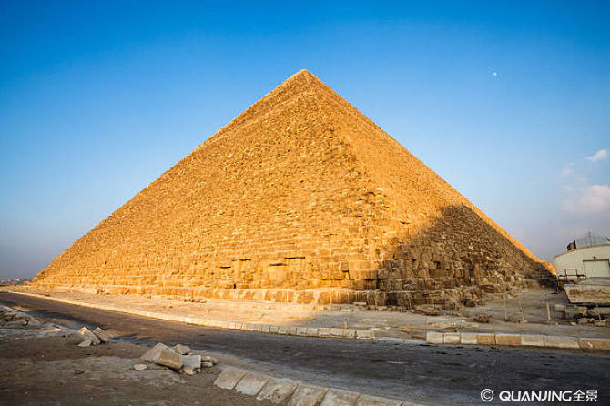
第1课 古代埃及

Slide 3
探究一:古埃及文明为何产生于尼罗河流域？
探究二:尼罗河与古埃及政治发展有何关系？
探究三:古埃及科学文化的发展和尼罗河有何关系？
探究四:古埃及的文明象征是什么？它的出现和变化反映了什么？

Slide 4
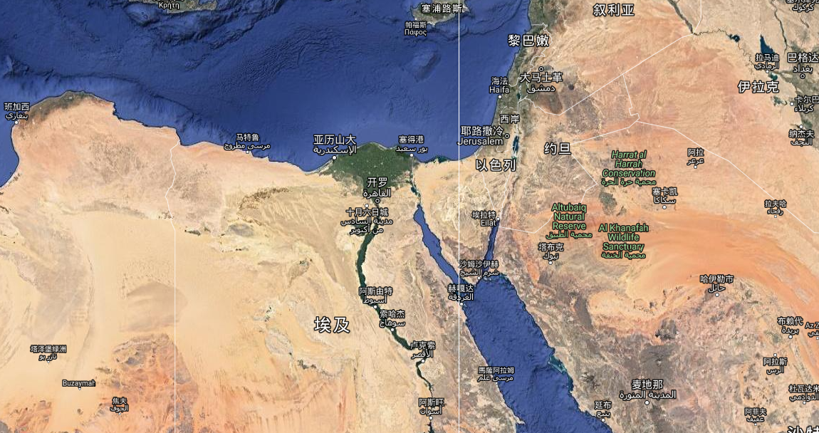
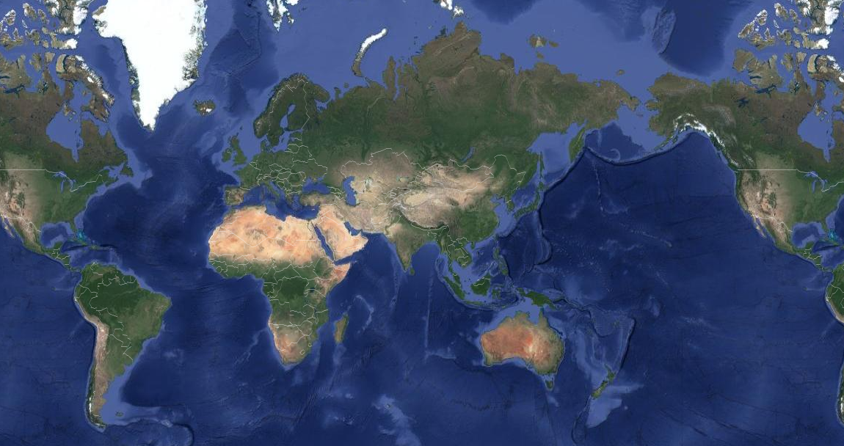

Slide 5
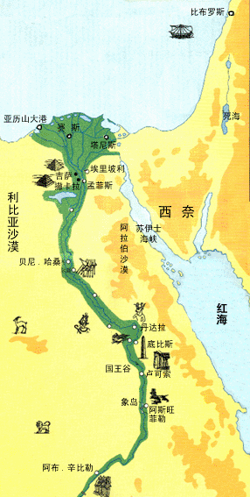
探究一:古埃及文明为何产生于尼罗河流域？
尼罗河：
生命源泉
尼罗河颂（节选）
万岁，尼罗河！
你来到这片大地，
平安地到来，给埃及以生命。
阿隐秘之神，你已将黑夜引导到白昼，
我们庆祝你，给我们指引。
你种植了拉神开垦的花园，
给一切行走者以生命；
永不停息地浇灌着大地
……
四周沙漠：
天然的屏障

Slide 6
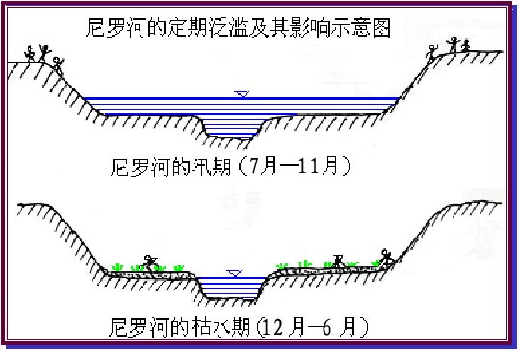
探究一:古埃及文明为何产生于尼罗河流域？
唯一河流
水源充沛
尼罗河
定期泛滥
土壤肥沃
希罗多德：“埃及是尼罗河的赐礼。”

Slide 7
探究二:尼罗河与古埃及政治发展有何关系？
古埃及年代表
公元前3500年，出现若干小国家
公元前3100年左右，实现初步统一
古王国
法老图特摩斯三世
新王国
中王国

Slide 8
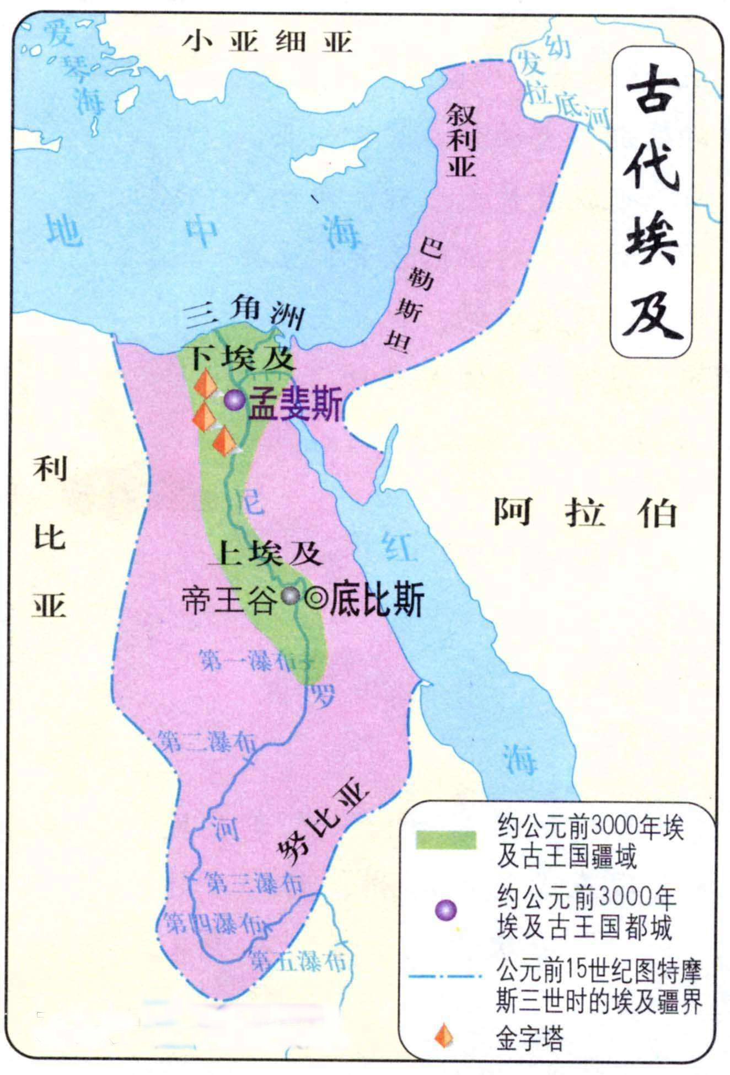
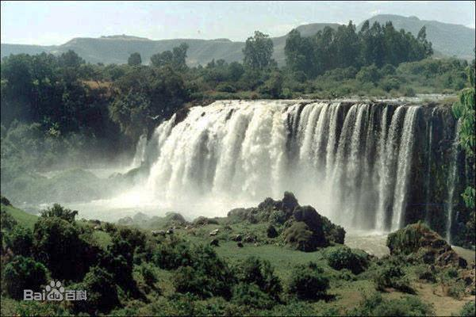
古王国时期的疆域只限于尼罗河和第一瀑布之间，这说明早期古埃及疆域和尼罗河有什么样的关系？
北：叙利亚与小亚细亚交界处，以及幼发拉底河上游
图特摩斯三世统治时期版图
早期古埃及疆域受环境制约较大。
南：尼罗河“第四瀑布”

Slide 9
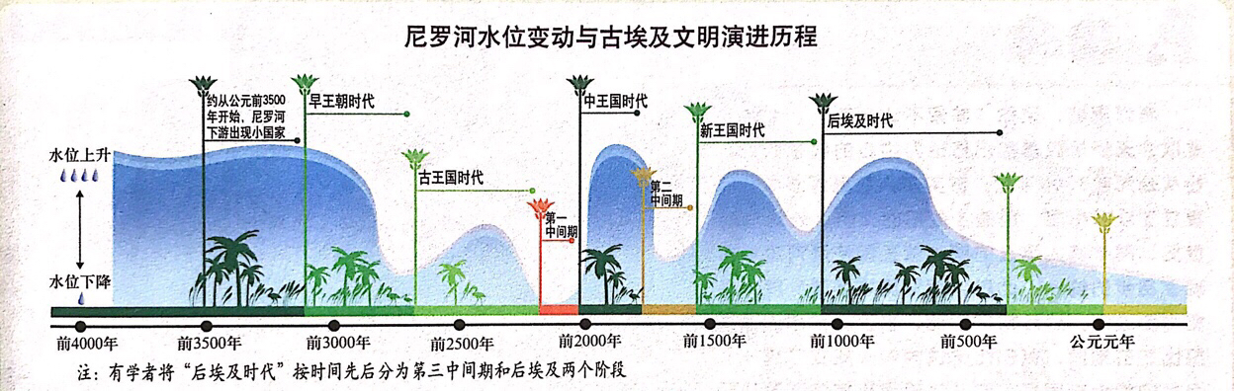
探究二:尼罗河与古埃及政治发展有何关系？
地理环境对早期文明有重要影响
水量充沛
政权稳定，王权发达
尼罗河
水量衰减
王权衰落，地方割据

Slide 10
埃及地形：平原河流
地理环境对早期文明有重要影响
无险可守
多次遭到外族入侵
约公元前3500年：
出现若干小国家
亚历山大帝国入侵
古王国
新王国
公元前3100年：
实现初步统一
中王国
波斯帝国入侵
罗马帝国入侵

Slide 11
探究三:古埃及科学文化的发展和尼罗河有何关系？
医学
数学
象形文字
文明成果
太阳历
金字塔

Slide 12

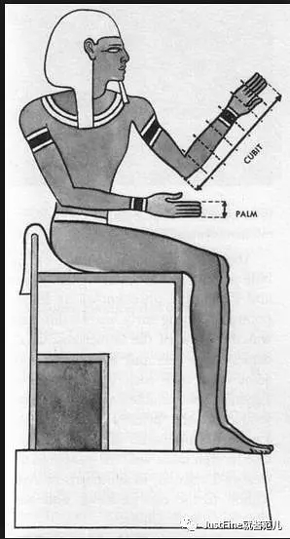
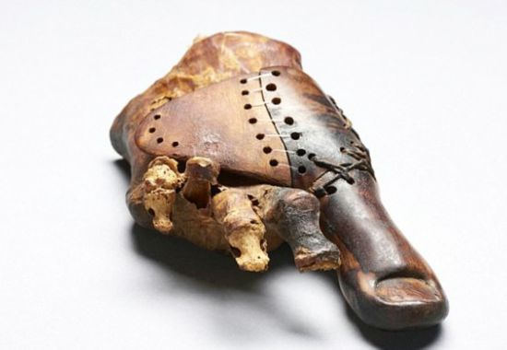
古代的埃及人把从中指到手肘的长度称作“腕尺”。
木乃伊促进了解剖学的发展
医学脚趾

Slide 13








象形文字:是一种与事物形状相似的文字，并有一定的读音。
真正的文字就是从象形文字发展起来。
蛇
水
庭院
山坡
手臂
脚
盘子
嘴

Slide 14
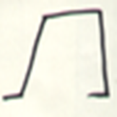
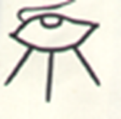
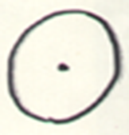
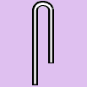
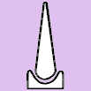

象形文字猜一猜
富有
走
哭
长寿
健康
日

Slide 15
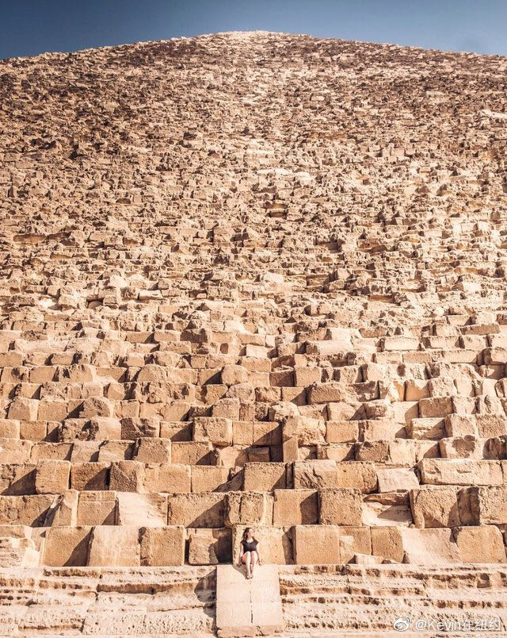
探究四:古埃及文明的象征是什么？它的出现和变化反映了什么？
数据下的胡夫金字塔
时间：公元前2600年
高度：约146米
底宽：230多米
用石：200多万块
每块：重约2.5吨
金
埃及金字塔
游人站在金字塔下

Slide 16
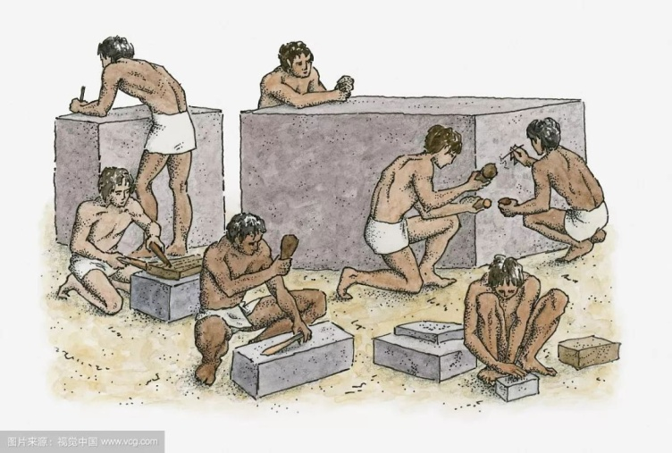
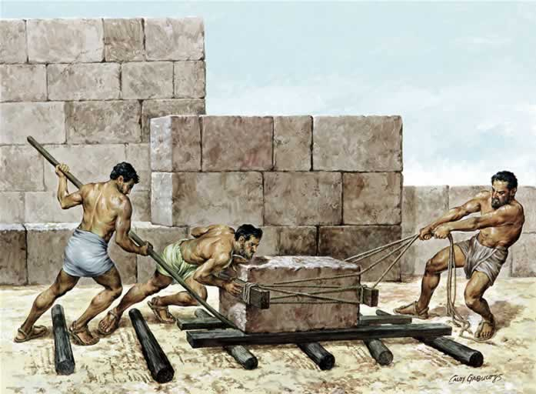
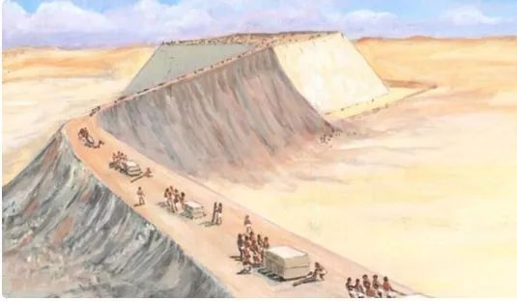
观看视频，了解金字塔是如何建造起来的？
木楔法采石
堆沙法建造
滚木法运输
金字塔作为古埃及文明象征，反映了古埃及的社会经济发展水平，是古埃及人民的智慧结晶。

Slide 17

如何评价金字塔？
材料一：胡夫金字塔内部的直角三角形厅室，各边之比为3：4：5，体现了勾股定理的数值。胡夫金字塔的底部周长如果除以其高度的两倍，得到的商为3.14159，这就是圆周率。
材料二：塔身的石块之间没有水泥之类的粘着物，而是一块石头叠在另一块石头上面，每块石头磨得很平。人们很难用一把锋利的刀刃插入石块之间的缝隙，……这不能不说是建筑史上的奇迹。
——理弘《宇宙科学与自然考古之迷》
材料三：希罗多德根据传闻，记述了修建胡夫金字塔的情况：“（胡夫）强迫所有的埃及人为他做工……他们分为10万人的大群来工作，每一个大群要工作3个月……金字塔本身的建造用了20年…金字塔是用磨光的石块，极其精确地砌筑而成的。”

Slide 18
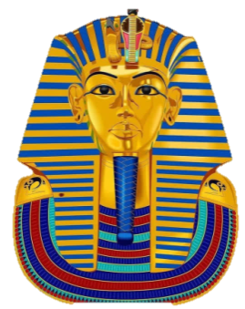
法老为何如此重视金字塔的建造？
金字塔是法老的陵寝，它的修建，反映了古埃及国王的无上权力。
神之子
法老
军权
政权
神权
军队
宰相
神庙
中央政权
地方政权
财权
财税
法院
社会工程
国家作坊
州政府

Slide 19
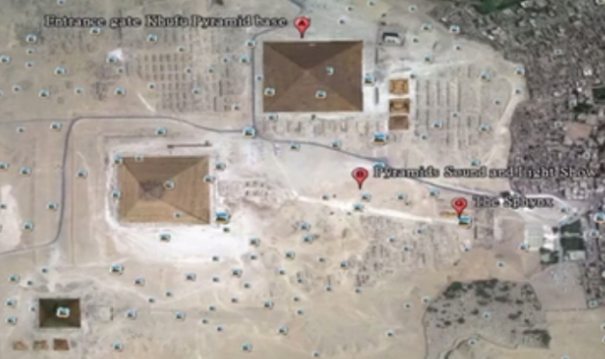
金字塔的变化反映了什么？
第四王朝第二位法老胡夫金字塔
法老王权在
逐渐衰落。
第四王朝第四位法老哈夫拉金字塔
第四王朝第五位法老门卡拉金字塔
吉萨金字塔俯瞰图

Slide 20
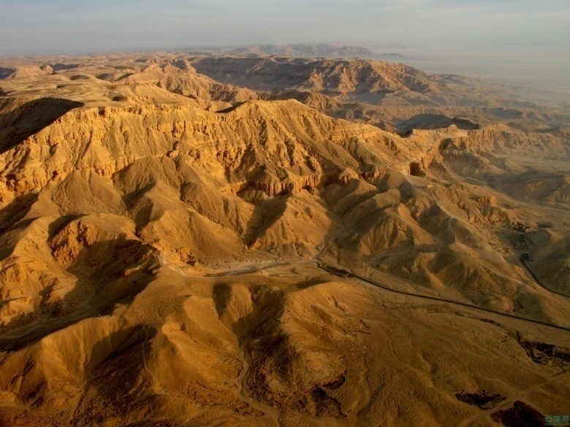
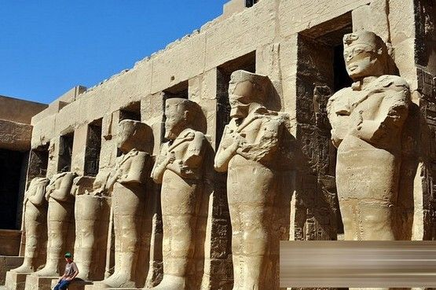
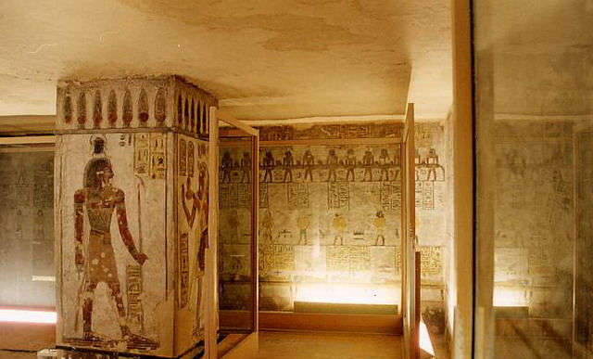
帝王谷
（新王国时期法老贵族的陵墓区）

Slide 21
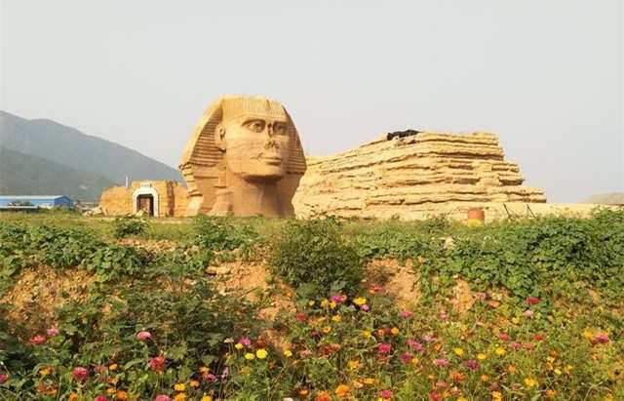
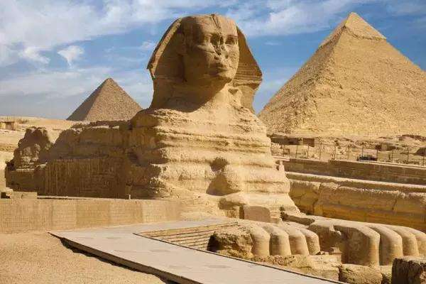
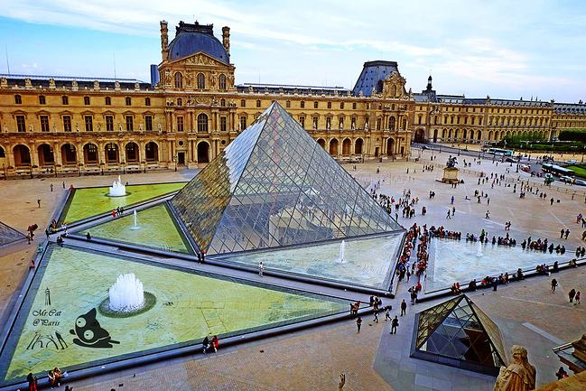
想一想：
我们如何对待他国传统文明成果？
尊重、保护、交流、创新
河北复制版本
没有鼻子？
狮身人面像
巴黎卢浮宫玻璃金字塔

Slide 22
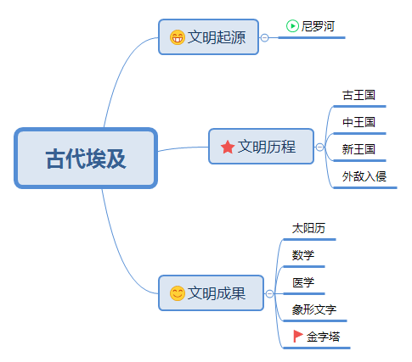
地理环境对早期文明的产生和发展有重要影响
课堂小结

Slide 23
1.有学者指出:“埃及人是在岩石上砍凿出他们的艺术的。”以下史实可以证明这一结论的是
A.建造金字塔和狮身人面像 B.发明楔形文字
C.建造巴黎圣母院 D.建造麦加清真寺
A
小试牛刀
2、上海世博会期间，人们走进埃及馆，能看见黑色的馆内仿佛流淌着-条白色的河流。沿着这条河流行走，不仅能看见埃及国宝级的文物，还能回顾埃及的历史，了解埃及的现在，体验埃及自然风光和文化，仿佛穿越到古埃及文明时代。埃及馆内的这条“河流”是
A.黄河 B.尼罗河 C.幼发拉底河 D.印度河
B

Slide 24
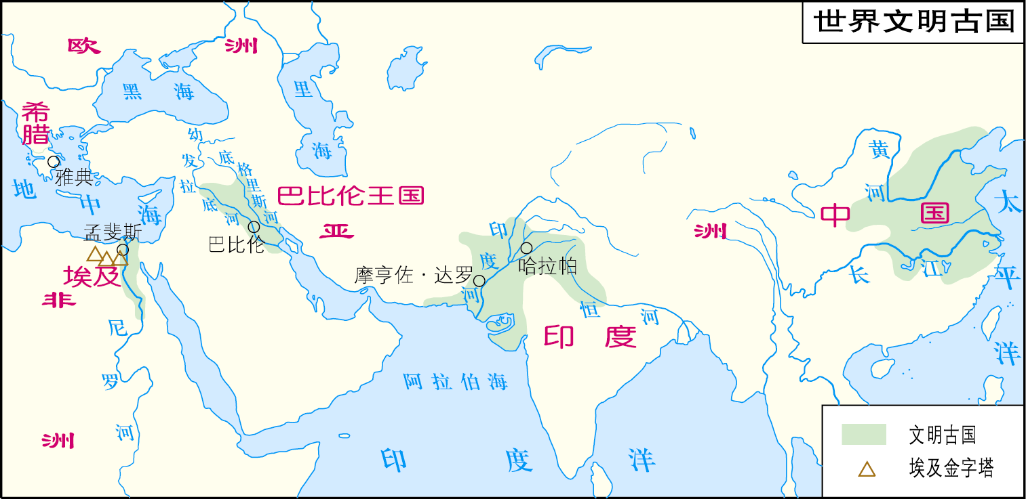




古巴比伦
（西亚）
古代中国
（东亚）
古埃及
（北非）
古印度
（南亚）
课后作业：找找这些地理位置的共同点，谈谈你对早期文明必备的地理条件的认识，写一份300字左右的小文章。

Slide 25
谢
谢

